Slide 1
Fundamentos de bases de datos ISW­-312

Slide 2


Fundamentos de bases de datos ISW­-312
Universidad Técnica Nacional
Por: Efrén Jiménez Delgado
2017

Slide 3
Agenda
Algebra relacional
¿Qué es álgebra relacional?
Operaciones de álgebra relacional
Operaciones básicas
Operaciones derivadas:
Operaciones extendidas:

Slide 4
¿Qué es álgebra relacional?
Es un lenguaje de consulta procedimental (teórico).
Contempla el concepto de relación como un término análogo a las tablas, y el concepto tuplas como filas.
Consta de operaciones que se aplican sobre una o dos relaciones y dan como resultado una nueva relación.
Se utiliza a lo interno de los SGBD para generar arboles canónicos que pueden ser optimizados por el motor para ejecutar mas eficientemente una consulta.

Slide 5
Operaciones de álgebra relacional
Operaciones básicas:
Selección
Proyección
Renombramiento
Unión
Diferencia
Producto cartesiano
Operaciones derivadas:
Intersección
Reunión natural
Reunión zeta
División
Asignación.
Operaciones extendidas:
Proyección generalizada.
Operaciones de agregación.
Reunión externa

Slide 6
RAT (Relational Algebra Translator)
Puede descarga el software abajo referenciado para probar ejemplos que encontrará en esta presentación y experimentar algunos cambios en la expresiones de algebra relacional como se reflejarían en expresiones de SQL.
http://www.slinfo.una.ac.cr/rat/download.html

Slide 7
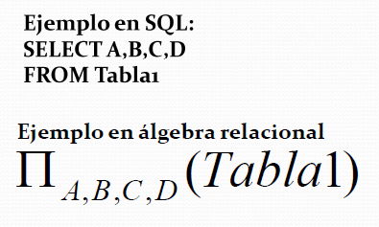
Operaciones básicas
Proyección (Π)
Permite limitar la relación a solo algunos atributos de cada tupla.
Es el equivalente a la cláusula SELECT en una sentencia SQL
Esta operación implica siempre la eliminación de duplicados. Los desconocidos o nulos se consideran como un valor.

Slide 8
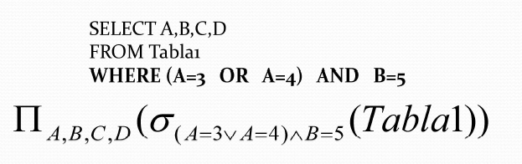
Operaciones básicas
Selección (σ)
Selecciona tuplas que cumplen con una condición.
Equivalente aproximado a cláusula WHERE de una sentencia SQL.
Se utiliza la letra griega sigma mayúscula para denotarla (σ).
Un criterio de selección devuelve tuplas sólo si da verdadero, si da falso o desconocido (NULL) se ignora la tupla.
El predicado se coloca como subíndice de σ.

Slide 9
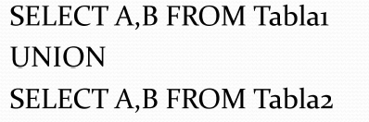

Operaciones básicas
Unión (U)
Permite obtener una sola relación a partir de dos relaciones con atributos idénticos.
Equivalente a la sentencia UNION de SQL.
Se denota con el operador de unión de teoría de conjuntos.
Toma los desconocidos (nulos) como un valor.

Slide 10
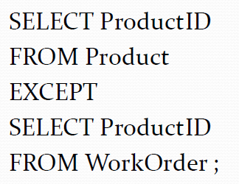

Operaciones básicas
Diferencia (-)
Permite buscar tuplas que estén en una relación pero no en la otra.
Equivalente a la sentencia EXCEPT de SQL.
Toma los desconocidos (nulos) como un valor.

Slide 11
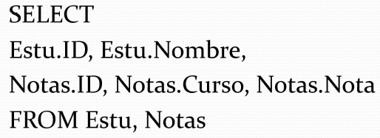
Operaciones básicas
Producto Cartesiano (×)
Equivale al cruce de dos relaciones.
Semejante a la cláusula FROM de SQL. (Nótese que no hay una condición para unir las dos relaciones, si hubiera una relación, seria una reunión zeta).

Slide 12
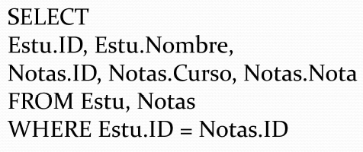

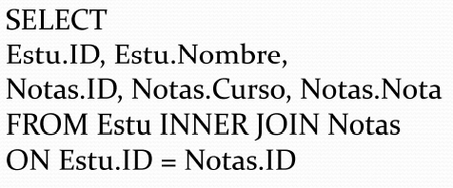
Operaciones básicas
Producto Cartesiano (×)

Slide 13

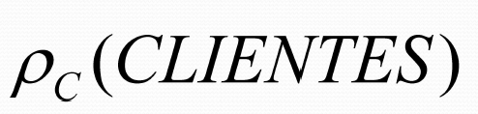

Operaciones básicas
Renombramiento (ρ)
Sirve para renombrar una relación.
Se denota con la letra griega rho minúscula (ρ)
Se utiliza siempre que hay un JOIN a la misma tabla(por requisito tanto en SQL como en algebra relacional no se puede hacer JOIN contra el mismo objeto sin que haya un renombramiento).

Slide 14
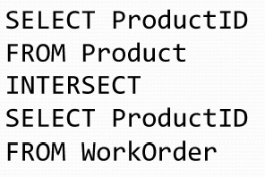
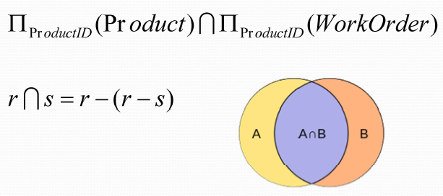
Operaciones derivadas
Intersección (∩)
Obtiene todos los elementos de una relación que también en se encuentran otra relación.
Equivalente a la sentencia INTERSECT de SQL.
Toma los desconocidos (nulos) como un valor.

Slide 15
Operaciones derivadas
Reunión natural (∞)
La reunión natural es un caso especial de selección y producto cartesiano.
No tiene equivalente en las implementaciones SQL comerciales, pero es equivalente a un NATURAL JOIN en el estándar SQL ANSI.
Se procesa de la siguiente manera:
Se realiza un producto cartesiano de los dos argumentos.
Se realiza una selección revisando la igualdad de los atributos que aparecen en ambas relaciones a las vez con el mismo nombre.
Se eliminan los duplicados.
Como las reuniones implican una selección per se, todos los tipos de reuniones tienen las mismas reglas con respecto a los valores desconocidos (NULL)

Slide 16
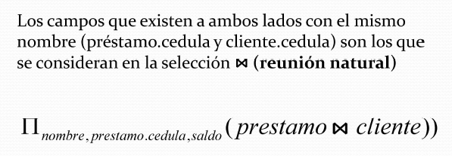
Operaciones derivadas
Reunión natural (∞)

Slide 17

Operaciones derivadas
Reunión zeta
Es una extensión de la operación de reunión natural que permite especificar la condición de la selección interna.
Semejante a INNER JOIN en SQL.

Slide 18
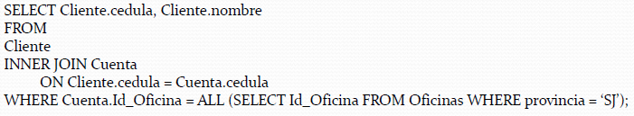
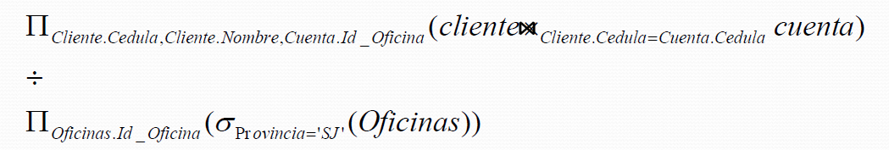
Operaciones derivadas
División (÷)
Obtiene las tuplas que cumplen con un criterio de selección tal que no deja ninguna tupla que no corresponda en la otra relación.
Equivalente a la condición = All en SQL

Slide 19
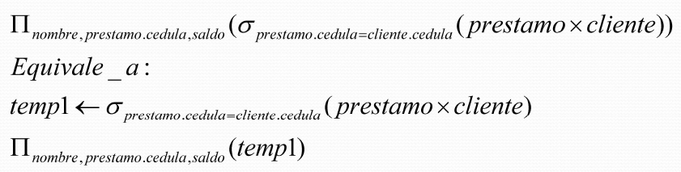
Operaciones derivadas
Asignación (<-)
Es una notación que permite asignar el resultado de una expresión de algebra relacional a una variable.

Slide 20
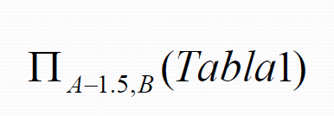
Operaciones extendidas
Proyección generalizada
Amplía la proyección para permitir realizar operaciones aritméticas.
Podría incluir llamados a funciones aunque esto no es formalmente aceptado.

Slide 21
Operaciones extendidas
Operaciones de agregación
Corresponde a las mismas funciones de agregación de SQL.
Se denota con una G caligráfica (G) y un subíndice que expresa la función de agregación.
Ignora todo valor desconocido(nulos) para el cálculo de la agregación.
Así existen:
MIN
MAX
SUM (ó SUM-DISTINCT)
AVG (ó AVG-DISTINCT)
COUNT (ó COUNT-DISTINCT)

Slide 22
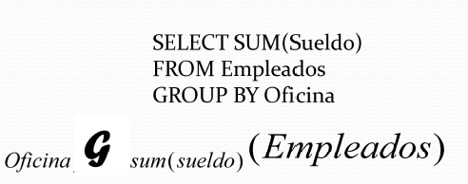
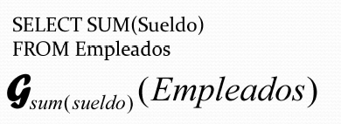
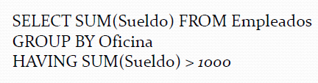
Operaciones extendidas
Operaciones de agregación

Slide 23
Operaciones extendidas
Reunión externa
Soporta el concepto de Nulos en la reunión natural o reunión zeta.
Equivalente a un OUTER JOIN
Existen:
Reunión externa por la izquierda (Notación: )
Reunión externa por la derecha (Notación: )
Reunión externa completa (Notación: )
Se debe especificar el criterio de unión como en la reunión zeta.

Slide 24
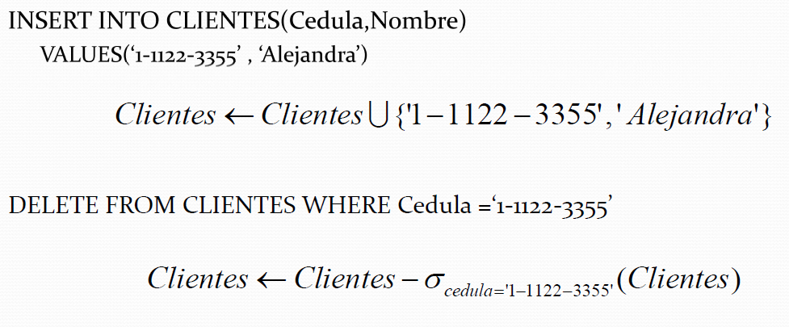
Ejemplos de operaciones sobre tablas:

Slide 25

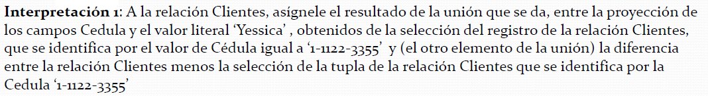
Ejemplos de operaciones sobre tablas

Slide 26
Bibliografía
Algebra relacional
http://ict.udlap.mx/people/carlos/is341/bases04.html
Álgebra relacional
https://es.wikipedia.org/wiki/%C3%81lgebra_relacional

